Slide 1
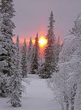
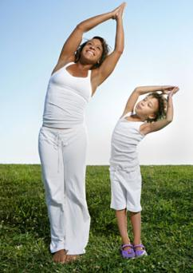
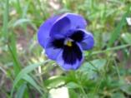
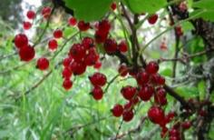
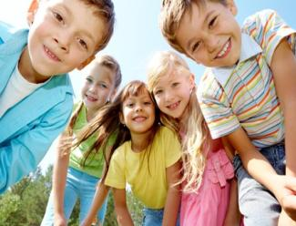
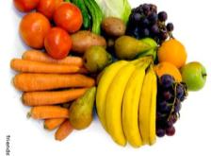
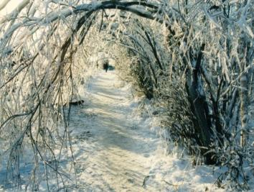
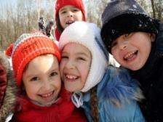
Президентские состязания в МБОУ «Степная СОШ».

Slide 2
Президентские состязания Открытие

Slide 3
Президентские состязания

Slide 4
Прыжки в длину

Slide 5
Кто дальше?

Slide 6
Кто больше?

Slide 7
Челночный бег (6 класс)

Slide 8
Девочки 4 класса

Slide 9
Кто сильнее?

Slide 10
Самый выносливый

